Slide 1


Slide 2

Năng lượng
Khoa học

Slide 3


Slide 4
NỘI DUNG
1
Thực hành thí nghiệm
2
Nguồn cung cấp năng lượng

Slide 5

CHẶNG
Thực hành thí nghiệm

Slide 6
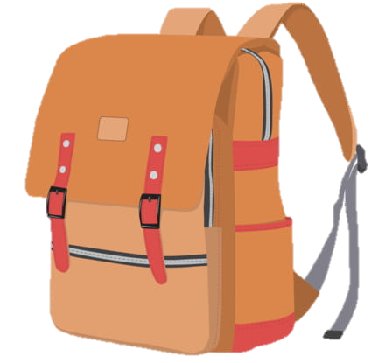

1. Thực hành thí nghiệm
THÍ NGHIỆM 1
Cặp sách của em đang nằm yên trên bàn, làm cách nào để đưa nó lên cao ?

Slide 7
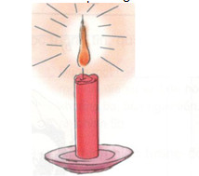
THÍ NGHIỆM 2
Khi thắp nến, em thấy gì được toả ra từ ngọn nến ?

Slide 8
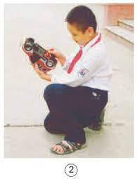
THÍ NGHIỆM 3
Đặt chiếc ô tô đồ chơi có gắn động cơ điện, đèn và còi lên mặt bàn.
Khi chưa lắp pin, bật công tắc của ô tô, ô tô có hoạt động không?
Lắp pin vào và bật công tắc của ô tô, em thấy điều gì xảy ra?

Slide 9
Kết quả thí nghiệm

Slide 10
THÍ NGHIỆM 1
Có thể dùng tay nhấc chiếc cặp hoặc dùng que móc vào quai cặp rồi nhấc lên...
Năng lượng do tay ta cung cấp đã làm cặp sách dịch chuyển không còn giữ nguyên vị trí ban đầu.

Slide 11
THÍ NGHIỆM 2
Khi thắp nến, nến toả nhiệt và phát ra ánh sáng, biến đổi về hình dạng.
Nến cháy đã cung cấp năng lượng cho việc phát ra ánh sáng, tỏa nhiệt và thay đổi hình dạng.

Slide 12
THÍ NGHIỆM 3
Khi chưa lắp pin vào ô tô, ô tô sẽ không hoạt động.
Khi lắp pin vào ô tô sẽ chạy, đèn sáng và còi kêu và ôtô đã bị biến đổi về vị trí.
Nhờ điện do pin sinh ra đã cung cấp năng lượng làm cho ô tô chạy, đèn sang, còi kêu.

Slide 13

Nhờ được cung cấp năng lượng mà các vật có biến đổi vị trí, hình dạng...
Qua 3 thí nghiệm, em thấy các vật muốn biến đổi cần có điều kiện gì?
Muốn làm cho các vật xung quanh biến đổi cần có năng lượng.

Slide 14
GHI NHỚ
Muốn làm cho các vật xung quanh biến đổi cần có năng lượng.

Slide 15

CHẶNG
Nguồn cung cấp năng lượng

Slide 16
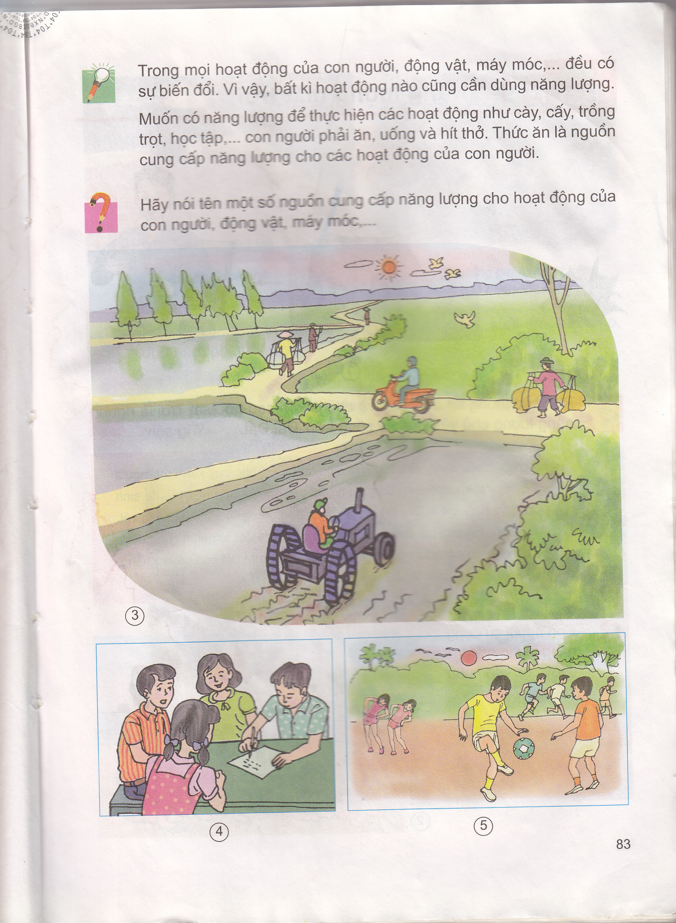
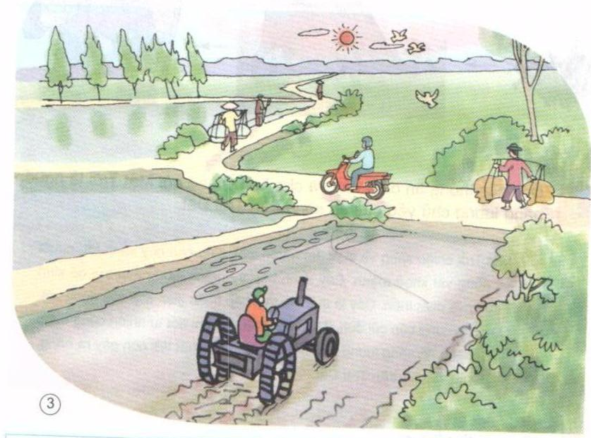
Hãy nói tên một số nguồn cung cấp năng lượng cho hoạt động của con người, động vật, máy móc,…?
4
3
5

Slide 17
3
Hoạt động | Nguồn năng lượng
Bác nông dân gánh lúa.
Máy cày đang làm đất.
Xe máy chạy.
Thức ăn, nước uống, không khí
Dầu, xăng
Chim đang bay.
Xăng
Thức ăn, nước uống, không khí

Slide 18
4
5
Hoạt động | Nguồn năng lượng
Học sinh đá bóng.
Thức ăn, nước uống, không khí
Học sinh học bài.
Thức ăn, nước uống, không khí

Slide 19
GHI NHỚ
Trong mọi hoạt động của con người, động vật máy móc,… đều có sự biến đổi. Vì vậy bất kì hoạt động nào cũng cần dùng năng lượng.
Muốn có năng lượng để thực hiện các hoạt động như cày, cấy, trồng trọt, học tập… con người phải ăn uống và hít thở. Thức ăn là nguồn cung cấp năng lượng cho các hoạt động của con người.

Slide 20
CỦNG CỐ

Slide 21
Nguồn cung cấp năng lượng cho các hoạt động của con người được lấy từ đâu?
Nguồn cung cấp năng lượng cho các hoạt động của con người được lấy từ thức ăn.

Slide 22
Muốn có năng lượng để thực hiện các hoạt động con người cần phải làm gì?
Muốn có năng lượng để thực hiện các hoạt động con người cần phải ăn, uống và hít thở.

Slide 23
Để các vật biến đổi hoạt động cần có điều kiều nào?
Để các vật biến đổi, hoạt động cần cung cấp năng lượng

